Slide 1
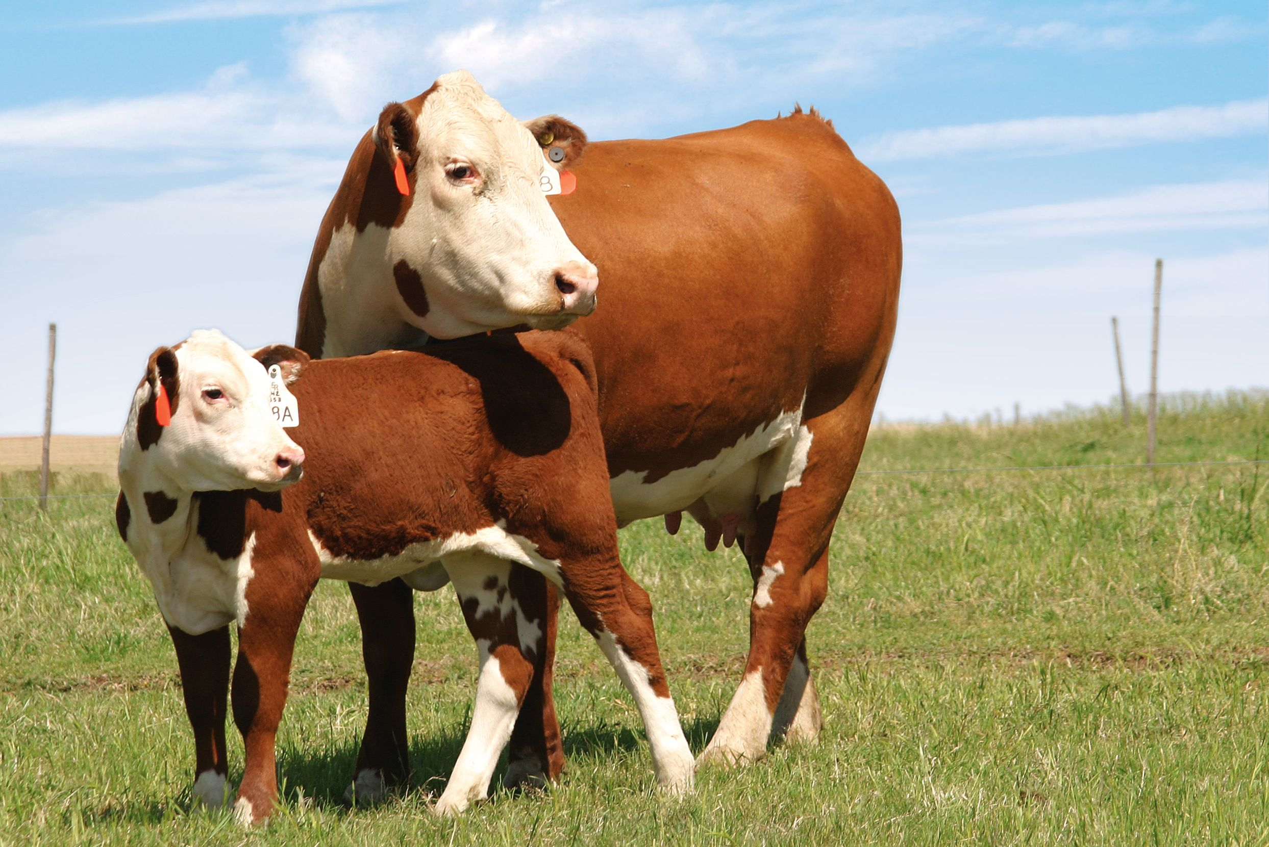
Итоги работы отрасли животноводства, задачи и перспективы развития
Январь 2021
Начальник отдела развития животноводства и племенных ресурсов
Гамза Д.П.

Slide 2
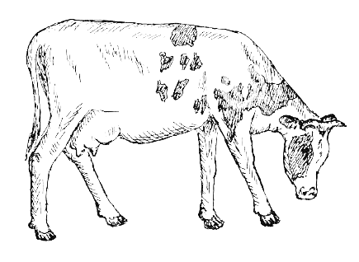
Доля поголовья сельскохозяйственных животных и объемов производства продукции животноводства в сельскохозяйственных организациях и К(Ф)Х Новосибирской области по состоянию на 01.01.2021 г.
Доля поголовья коров, %
Доля поголовья свиней, %
Доля поголовья птицы, %
Доля производства молока, %
МИНИСТЕРСТВО СЕЛЬСКОГО ХОЗЯЙСТВА НОВОСИБИРСКОЙ ОБЛАСТИ
2

Slide 3
Распределение сельскохозяйственных товаропроизводителей Новосибирской области по специализациям отрасли животноводства по состоянию на 01.01.2021.
Направление | Всего с/х товаропроизводителей | в том числе с/х организаций | К(Ф)Х и ИП
Молочное скотоводство | 343 | 187 | 156
Мясное скотоводство | 306 | 47 | 259
Овцеводство | 66 | 12 | 54
Свиноводство | 58 | 16 | 42
Птицеводство | 12 | 9 | 3
Коневодство | 318 | 180 | 138
Звероводство | 3 | 1 | 2
Пчеловодство | 16 | 5 | 11
МИНИСТЕРСТВО СЕЛЬСКОГО ХОЗЯЙСТВА НОВОСИБИРСКОЙ ОБЛАСТИ

Slide 4
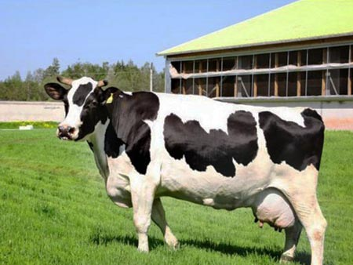
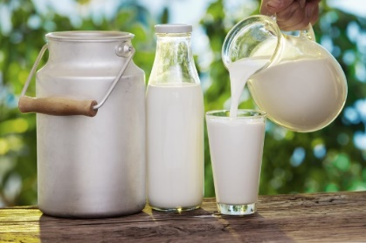
Рейтинг регионов России по поголовью молочных коров и производству молока
 | Поголовье дойных коров на 01.01.2021 тыс. гол. | Место НСО
Российская Федерация | 2 921,3 | 2 место
Сибирский федеральный округ | 465,0 | 1 место
Новосибирская область | 127,6 | -
Поголовье молочных коров, тыс. голов
4

Slide 5
Поголовье коров молочного и мясного направления за ряд лет по сельскохозяйственным предприятиям КФХ и ИП Новосибирской области, тыс. голов.
Прирост к 2015 году тыс. гол.
Поголовье коров всего | 11,4
Поголовье коров молочного направления | 0,1
Поголовье коров мясного направления | 11,3
МИНИСТЕРСТВО СЕЛЬСКОГО ХОЗЯЙСТВА НОВОСИБИРСКОЙ ОБЛАСТИ
Notes:
По итогам 2017 года в сельскохозяйственных организациях, К(Ф)Х и ИП Новосибирской области поголовье крупного рогатого скота составило 366 тыс. гол., (103% к уровню 2016), в том числе: коров – 146,8 тыс. гол., (102%), из них 129,7 тыс. гол. молочного направления продуктивности и 17,1 тыс. гол. мясного. Поголовье коров молочного направления продуктивности увеличено на 1500 гол., специализированных мясных пород на 2000 голов.

Slide 6
Рейтинг районов Новосибирской области по поголовью коров молочной продуктивности на 01.01.2021 г.
Районы обеспечившие прирост, голов
Районы допустившие снижение, голов
МИНИСТЕРСТВО СЕЛЬСКОГО ХОЗЯЙСТВА НОВОСИБИРСКОЙ ОБЛАСТИ

Slide 7
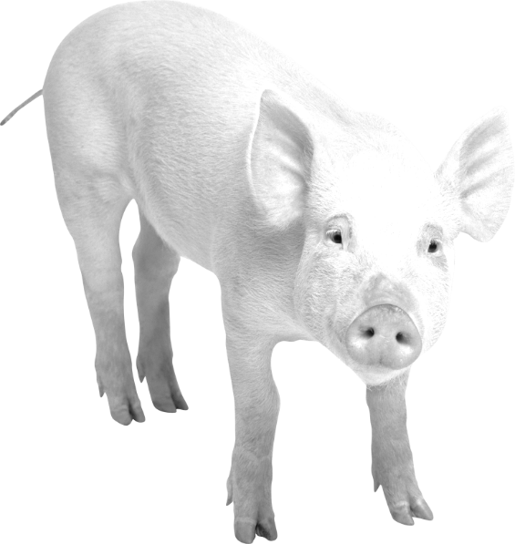
Динамика поголовья свиней в сельскохозяйственных организациях, К(Ф)Х и ИП Новосибирской области в период 2015 по 2020 год, тыс. голов.
55,7 тыс. тонн
МИНИСТЕРСТВО СЕЛЬСКОГО ХОЗЯЙСТВА НОВОСИБИРСКОЙ ОБЛАСТИ

Slide 8
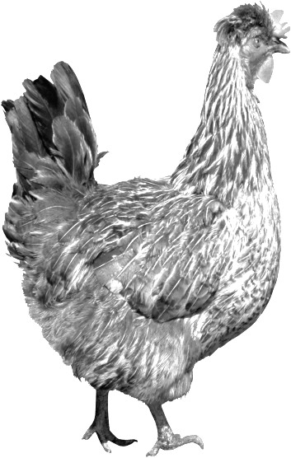
Погололовье птицы в предприятиях Новосибирской области
в период 2015 по 2020 год, тыс. голов.
№ п/п | Район | Поголовье птицы, тыс. гол | Производство мяса птицы, тыс. тонн | Производство яйца, млн. шт.
1. | Искитимский | 4391,3 | 52,3 | 458,6
2. | Коченевский | 1948,5 | 12,7 | 324
3. | Новосибирский | 1492,9 | 18,7 | 163,3
4. | Черепановский | 347,4 | 6,6 | 101,6
Итого по области: |  | 8180,1 | 92,4 | 1098,2
МИНИСТЕРСТВО СЕЛЬСКОГО ХОЗЯЙСТВА НОВОСИБИРСКОЙ ОБЛАСТИ

Slide 9
Производство основных видов продукции животноводства СХО, КФХ и ИП Новосибирской области за 2020 год.
32,1 тыс. т. +20 %
166,9 тыс. т. +32 %
Прирост валового производства молока к 2015 году составил
Прирост производства мяса всех видов к 2015 году составил
МИНИСТЕРСТВО СЕЛЬСКОГО ХОЗЯЙСТВА НОВОСИБИРСКОЙ ОБЛАСТИ

Slide 10
Надой молока на 1 корову в сельскохозяйственных организациях, КФХ и ИП Новосибирской области, кг
Районы лидеры по надою, кг
Районы с низкой продуктивностью, кг
1218 кг +29 %
Прирост молочной продуктивности к 2015 году составил
МИНИСТЕРСТВО СЕЛЬСКОГО ХОЗЯЙСТВА НОВОСИБИРСКОЙ ОБЛАСТИ
Notes:
Организованный перевод коров с соблюдением оптимальных сроков (70% до 25 сентября) позволил сохранить в прошлом году положительную динамику по молочной продуктивности, валовому производству и реализации молока, что обеспечило достижение целевого показателя установленного соглашением на 2017 год и создало благоприятные условия проведения зимнего стойлового периода.
По состоянию на 25.01.2018 года надой молока на корову в сутки составляет 11,4 кг, что на 0,9 кг выше уровня соответствующего периода прошлого года. Валовое производство молока в сутки так же выше на 133 тонн (+10%). В связи с чем ставится задача в текущем году в сельскохозяйственных предприятиях, КФХ и ИП увеличить молочную продуктивность на 290 кг (106%) к уровню 2017 года.

Slide 11
Хозяйства лидеры по надою молока на фуражную корову в Новосибирской области за 2020 г.
№ п/п | Район | Наименование организации | Поголовье молочных коров на 01.01.2021 | Надой на корову, кг
1. | Ордынский | ЗАО ПЗ "Ирмень" | 3750 | 12277
2. | Новосибирский | ООО «Толмачевское» | 740 | 10582
3. | Каргатский | ООО "КФХ Русское Поле" | 4500 | 10280
4. | Новосибирский | ООО "Учхоз Тулинское" | 715 | 10019
5. | Черепановский | ООО "Сибирская Нива – Черепаново" | 3291 | 9979
6. | Искитимский | АО «Агрофирма Лебедевская» | 1490 | 8831
7. | Маслянинский | ООО «Сибирская Нива» | 12062 | 8743
8. | Купинский | ЗАО им. «Ленина» | 600 | 8252
9. | Черепановский | ЗАО «Крутишинское | 1001 | 8170
10. | Коченевский | ООО «Раздольное» | 2001 | 8050
По Новосибирской области: |  |  | 127566 | 5357
Доля производства молока хозяйствами лидерами по продуктивности
МИНИСТЕРСТВО СЕЛЬСКОГО ХОЗЯЙСТВА НОВОСИБИРСКОЙ ОБЛАСТИ
11
Notes:
При выполнении целевых показателей молочного скотоводства стоит отметить работу лучших сельскохозяйственных предприятий Новосибирской области по продуктивности и валовому производству молока: (по слайду)

Slide 12
Производство молока в Новосибирской области в разрезе производителей (мелких, средних и крупных)
Показатель | Менее 100 гол. | 101-200 | 201-400 | 401-600 | 601-800 | 801-1000 | 1001-1200 | 1201-1600 | 1601-2400 | 2401 и более | Сумма
Количество хозяйств, ед. | 126 | 37 | 56 | 43 | 31 | 11 | 15 | 5 | 2 | 4 | 330
Доля хозяйств, % | 38,1 | 11,2 | 16,9 | 13,0 | 9,3 | 3,3 | 4,5 | 1,5 | 0,6 | 1,2 | 100
Численность коров, тыс. голов | 4192 | 5079 | 16517 | 20520 | 21052 | 9582 | 15491 | 6798 | 4334 | 23603 | 127566
Средний надой на 1 корову, кг | 3584 |  |  | 4421 |  | 6703 |  |  |  |  | 5357
Производство молока, тыс. тонн | 15,292 | 16,034 | 61,122 | 83,661 | 100,137 | 39,895 | 79,615 | 37,748 | 28,528 | 215,135 | 683,433
Доля производства молока, % | 2,2 | 23, | 8,9 | 12,2 | 14,6 | 5,8 | 11,6 | 5,5 | 4,2 | 31,2 | 100
менее 400 гол
от 401-800 гол
от 801-2400 и более гол
Доля хозяйств
66,3%
22,4%
11,3%
Технология
Привязное содержание сбалансированное кормление
Привязное содержание сбалансированное кормление
Беспривязное содержание, сбалансированное кормление
Доля молока от общего объема производства в СХ и К(Ф)Х
13,5 %
26,9%
59,6%
МИНИСТЕРСТВО СЕЛЬСКОГО ХОЗЯЙСТВА НОВОСИБИРСКОЙ ОБЛАСТИ

Slide 13
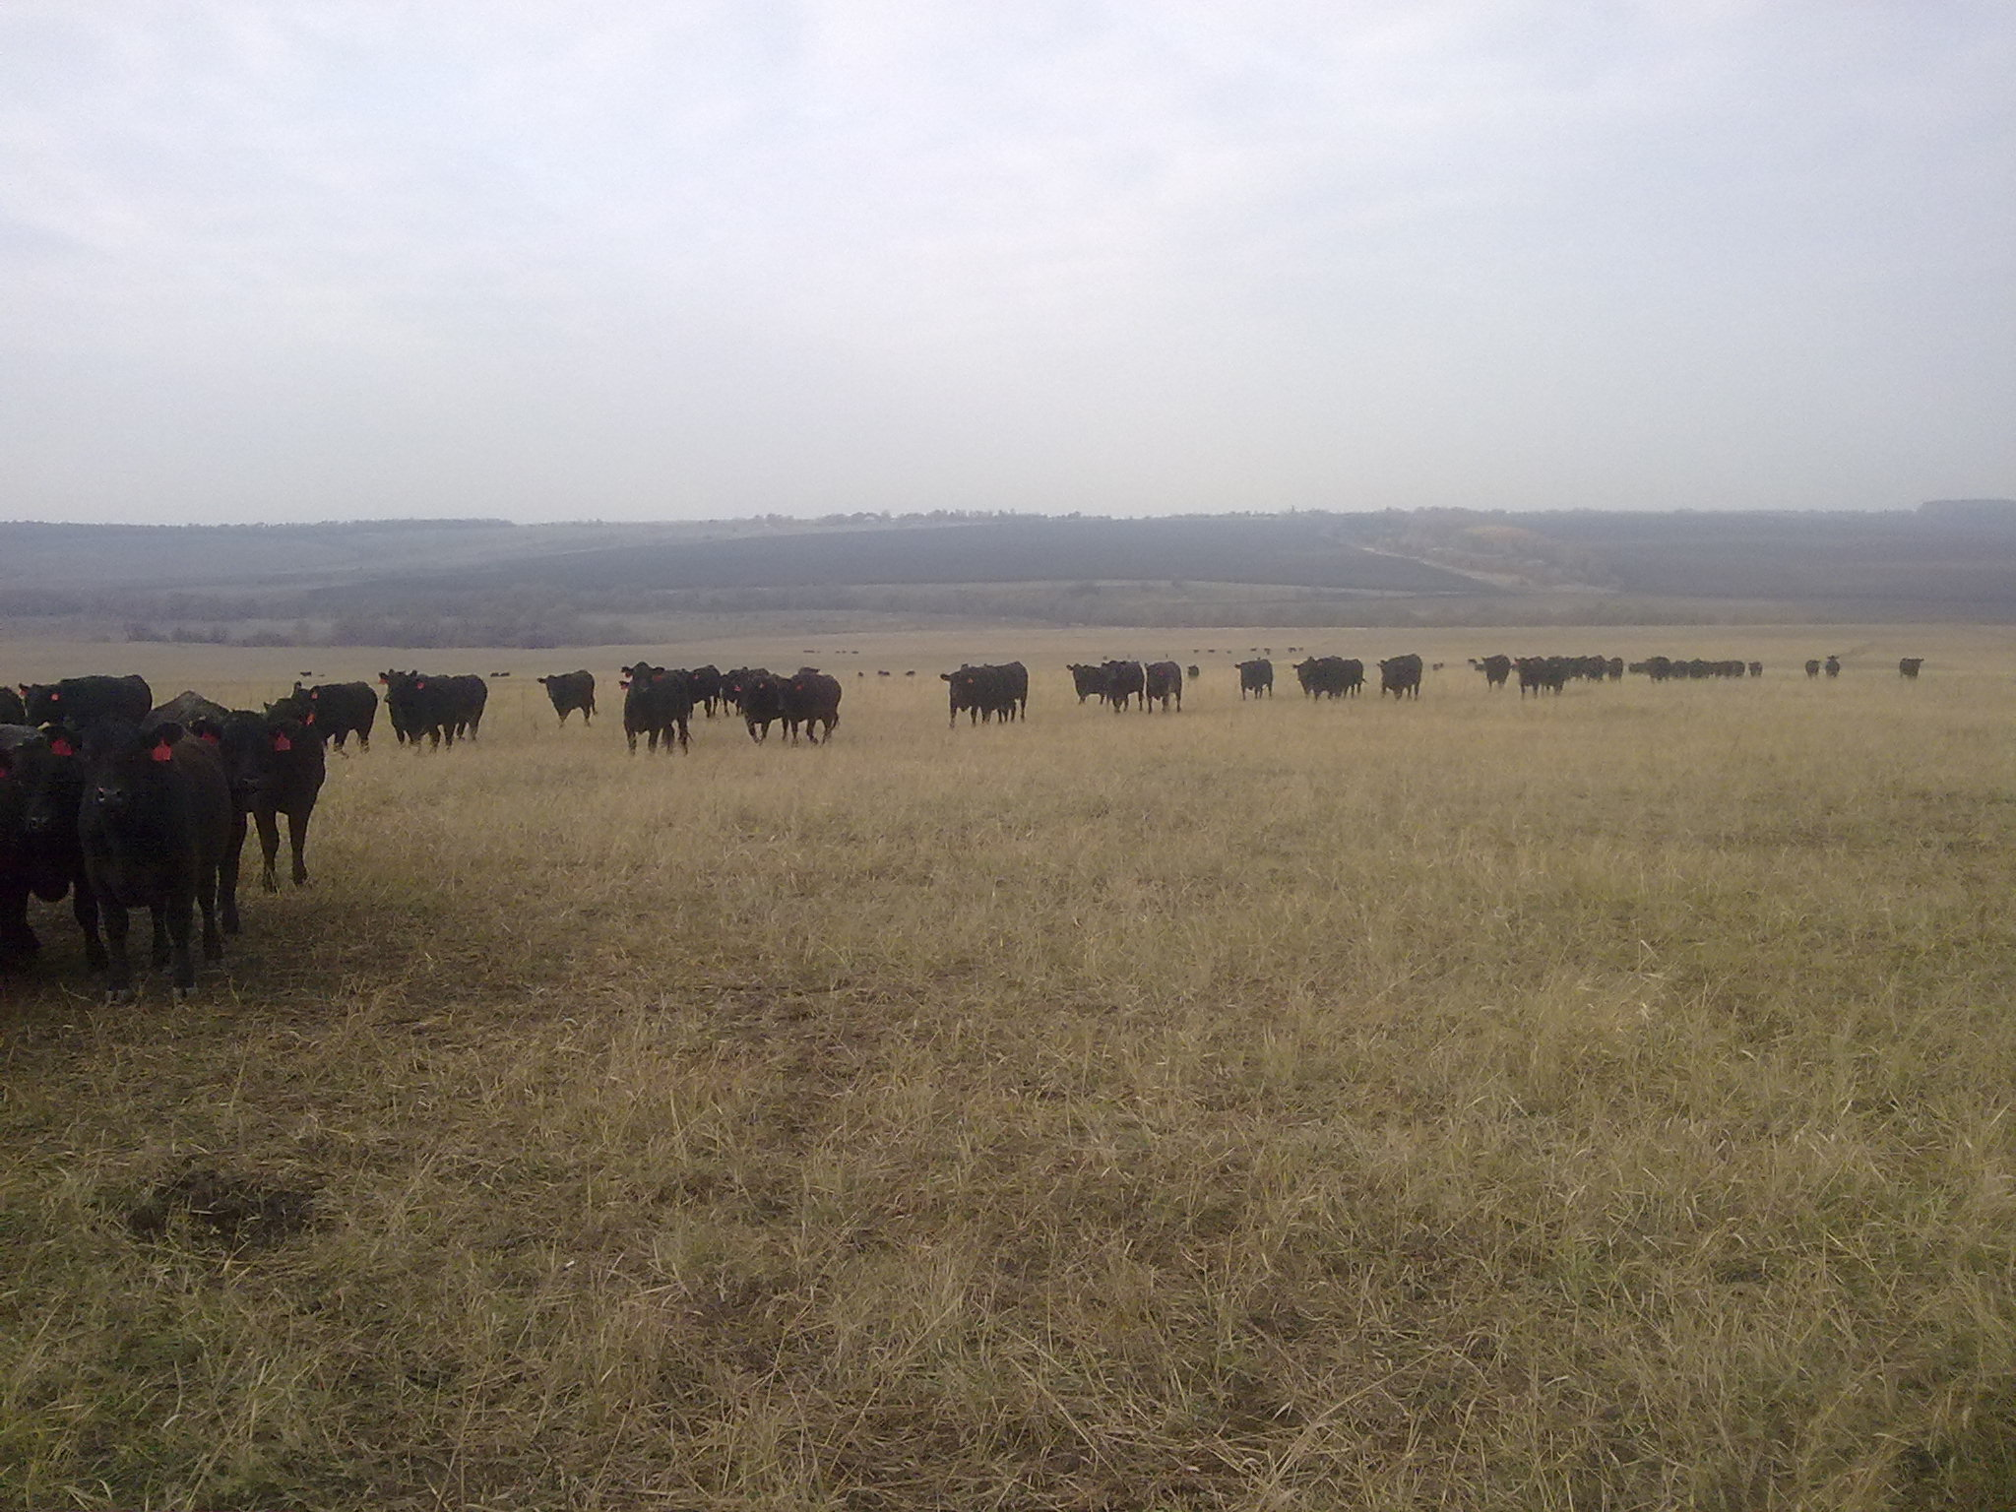
Численность сельскохозяйственных организаций, К(Ф)Х и ЛПХ граждан,
занимающихся мясным скотоводством
2017 год
53
143
160
МИНИСТЕРСТВО СЕЛЬСКОГО ХОЗЯЙСТВА НОВОСИБИРСКОЙ ОБЛАСТИ
Notes:
На данном слайде представлена информация об изменении численности сельскохозяйственных товаропроизводителей. Из приведённой динамики видно, что мясное скотоводство развивается во основном в малых формах хозяйствования. В первую очередь этому способствует государственная поддержка в виде грантов.

Slide 14
Поголовье крупного рогатого скота и коров специализированных мясных пород по сельскохозяйственным товаропроизводителям Новосибирской области за ряд лет
Прирост к 2013 году (началу реализации программы) тыс. гол.
Поголовье КРС | +26,9 (в 2 раза)
Поголовье специализированных мясных коров | +13,2 (в 2,3 раза)
МИНИСТЕРСТВО СЕЛЬСКОГО ХОЗЯЙСТВА НОВОСИБИРСКОЙ ОБЛАСТИ

Slide 15
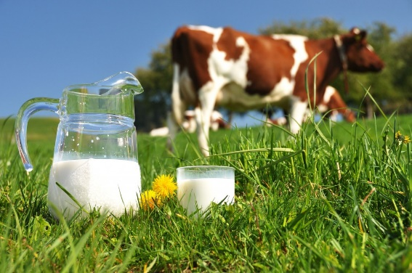
Племенная база Новосибирской области
Поголовье племенных молочных коров
30852 гол.
38
Племенных организаций
4
Племенных завода
Молочная продуктивность
8940 кг
Удельный вес от общего поголовья молочных коров 24% +2п.п.
25
Племенных репродуктора
+3583 кг к областному показателю
Реализация племенного молодняка 2315 гол.
Организация по искусственному осеменению
+9,0 тыс. т.
к 2019 году
Новосибирский
Ипподром
По итогам 2020 года ожидается III место по надою среди субъектов РФ
Компенсация племенной покупки КРС в НСО
30%
5 лабораторий
РИСЦ
Организация по хранению и реализации семени
15
Notes:
Решающим фактором повышения экономической эффективности отрасли животноводства является высокий уровень организации племенной работы, развитая племенная база.
По состоянию на 01.01.2018 года в области к организациям по племенному животноводству относятся: 8 племенных заводов и 25 племенных репродукторов по разведению сельскохозяйственных животных. Работают: организация по искусственному осеменению с/х животных, ипподром по испытанию племенных лошадей рысистых и верховых пород, лаборатории иммуногенетической, молекулярно – генетической экспертизы и селекционного контроля качества молока, региональный информационно-селекционный центр.

Slide 16
Государственная поддержка
отрасли животноводства в 2020 году, млн. рублей
№ п/п | Наименование субсидии | 2018 | 2019 | 2020 | Отклонение к 2019 г.
1. | Содержание племенного маточного поголовья | 213,4 | 213,3 | 168,2 | -45,1
2. | Приобретение племенного молодняка | 81,7 | 85,7 | 130,9 | 45,2
3. | Приобретение семени племенных животных | 38 | 32,7 | 28,9 | -3,8
4. | Приобретение жидкого азота | 2,2 | 1,3 | 1,9 | 0,6
5. | На поддержку собственного производства молока | 247,7 | 262 | 238,7 | -23,3
6. | На прирост реализованного молока | 0 | 0 | 148,3 | 148,3
7. | Страхование в области животноводства | 0,65 | 1,5 | 7,4 | 5,9
8. | Приобретение товарного молодняка КРС мясных пород | 10,6 | 14,5 | 8 | -6,5
9. | Прирост маточного поголовья КРС мясных пород | 41 | 53,9 | 66,5 | 12,6
10. | Содержание маточного поголовья КРС мясных пород | 82,7 | 75,6 | 38,5 | -37,1
11. | Проведение диагностических исследований на лейкоз КРС | 0 | 0 | 1,1 | 1,1
12. | Содержание товарного маточного поголовья КРС молочного направления продуктивности | 0 | 0 | 11,2 | 11,2
13. | Приобретение молодняка КРС ЛПХ граждан | 11,8 | 11,8 | 11,8 | 0
 | ИТОГО ПО ОТРАСЛИ: | 729,75 | 752,3 | 861,4 | 109,1
МИНИСТЕРСТВО СЕЛЬСКОГО ХОЗЯЙСТВА НОВОСИБИРСКОЙ ОБЛАСТИ

Slide 17
Целевые показатели развития отрасли животноводства Новосибирской области до 2024 года
№ П/П | Наименование показателя | 2018 факт | 2019 факт | 2020 план | 2020 факт | % выполнения плана | 2021 план | 2022 план | 2023 план | 2024 план | Ожидаемый прирост 2024 г. к 2018 г.
1. | Производство скота и птицы на убой в хозяйствах всех категорий (в живом весе), тыс. т. | 239,2 | 236,1 | 240,1 | 245,8 | 102 | 247,2 | 249,6 | 251,8 | 254,5 | 15,3
2. | Производство молока в хозяйствах всех категорий, тыс. т. | 734,9 | 792,1 | 802,4 | 821,7 | 102 | 826,4 | 829,7 | 832,1 | 835,0 | 100,1
3. | Производство молока в СХ, КФХ и ИП, тыс. т. | 606,7 | 642,2 | 651 | 683,4 | 105 | 702,6 | 708,4 | 716,6 | 726,0 | 119,3
4. | Поголовье крупного рогатого скота специализированных мясных пород и их помесей в СХ, КФХ и ИП, тыс. гол. | 40,3 | 44,8 | 47,8 | 51,7 | 108 | 54,9 | 58,4 | 61,8 | 66,2 | 25,9
5. | Численность товарного поголовья коров специализированных мясных пород в СХ, КФХ и ИП, тыс. гол. | 19,0 | 20,9 | 22,4 | 23,7 | 106 | 25,7 | 27,2 | 29,5 | 33 | 14,0
6. | Племенное условное маточное поголовье сельскохозяйственных животных, тыс. гол. | 34,5 | 36,5 | 37,2 | 38,4 | 103 | 38,4 | 38,6 | 38,9 | 40,2 | 5,7
7. | Реализация племенного молодняка крупного рогатого скота молочных и мясных пород на 100 голов маток, гол. | 8 | 9,2 | 8,0 | 7,5 | 94 | 8 | 8 | 8 | 8 | Х
МИНИСТЕРСТВО СЕЛЬСКОГО ХОЗЯЙСТВА НОВОСИБИРСКОЙ ОБЛАСТИ

Slide 18
Основные задачи развития отрасли животноводства на 2021 год
1. | Продолжить развитие специализированного мясного скотоводства, с наращиванием маточного поголовья, получением высокопродуктивного молодняка от коров специализированных мясных пород. Организовать привлечение КФХ в мясное скотоводство из отрасли растениеводства.
2. | Снижение себестоимости производства продукции в молочном скотоводстве, свиноводстве и птицеводстве за счет применения современных технологий, привлечения лучшей мировой генетики и увеличения продуктивности животных.
3. | Для увеличения объемов производства молока продолжить перевод молочных коров на технологию круглогодичного беспривязного стойлового содержания с однотипным рационом кормления.
4. | В целях обеспечения потребности молочного и мясного скотоводства необходимым объемом кормов, следует предусмотреть дополнительные площади кормовых культур и формирования их двухгодового запаса. Особое внимание уделить заготовки карнажа из кукурузы.
5. | Организация работы по воспроизводству стада крупного рогатого скота, довести выход телят на 100 коров не менее 80 голов , охват искусственным осеменением коров и телок не менее 85 %.
6. | Продолжить работу по оздоровлению крупного рогатого скота от лейкоза.
МИНИСТЕРСТВО СЕЛЬСКОГО ХОЗЯЙСТВА НОВОСИБИРСКОЙ ОБЛАСТИ

Slide 19
Успехи животноводов Новосибирской области в 2020 году
ЗАО ПЗ «ИРМЕНЬ» и ООО «КФХ РУССКОЕ ПОЛЕ»
вошли в число лучших молочных хозяйств Российской Федерации
В рамках 22-ой Российской агропромышленной выставки «Золотая осень – 2020» Минсельхоз России провел конкурс «За достижение высоких показателей в развитии племенного и товарного животноводства».
В номинации «Молочное животноводство» победителями от Новосибирской области стали ЗАО племзавод «Ирмень» и ООО «КФХ Русское Поле». Наши хозяйства вошли в число лучших предприятий страны, занимающихся молочным скотоводством и награждены золотыми медалями.
МИНИСТЕРСТВО СЕЛЬСКОГО ХОЗЯЙСТВА НОВОСИБИРСКОЙ ОБЛАСТИ

Slide 20
МИНИСТЕРСТВО СЕЛЬСКОГО ХОЗЯЙСТВА НОВОСИБИРСКОЙ ОБЛАСТИ

